Slide 1
3 А класс Классный руководитель: Трифонова О.Н.
г. Санкт-Петербург
ГБОУ Школа №380 им. А.И. Спирина

Slide 2
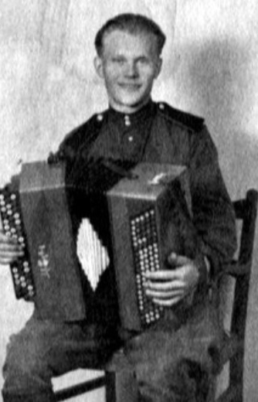
Кувалдин Василий Алексеевич 17.01.1926 – 05.09.1984

Slide 3
Место рождения Архангельская обл., Пинежский р-н, д. Нюхча Место призыва 51 тяж. бр. Воинское звание рядовой Воинская часть 51 тяж. бр. О герое: Кувалдин Василий Алексеевич родился в деревне Нюхча 17 января 1926 года. Из рассказа детей: "Призвали на службу 30 октября 1943 года, служил в 51 минометной бригаде, рядовым. Воевал в Европе. Незадолго до Победы в марте, апреле 1945 года был ранен. Он шёл с командиром - проверяли освобождённый город. Увидели немца, сидящего где-то в воронке заброшенного дома. Командир велел немцу подняться, но тот не отреагировал. Тогда командир велел Василию Алексеевичу отойти в сторону, подальше, а сам подошёл к немцу. Немец был заминирован - командир погиб. Дядю ранило - контузило, лечился в госпитале. После ранения ещё несколько лет служил в Германии. Закончил службу в 345 стрелковом полку с 1947- 1950 год. Затем вернулся домой. Он был награжден медалями: « За победу над Германией», «30 лет Советской Армии Флота» и др."

Slide 4
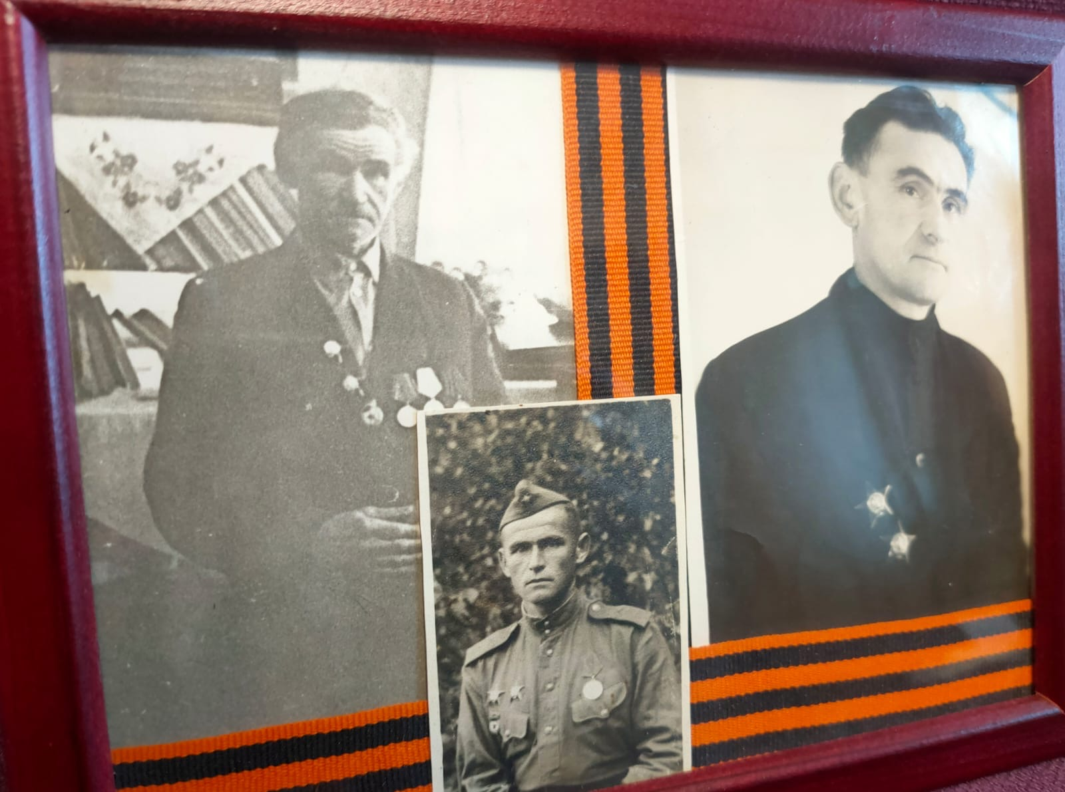
27.03.1909-04.09.1971

Slide 5
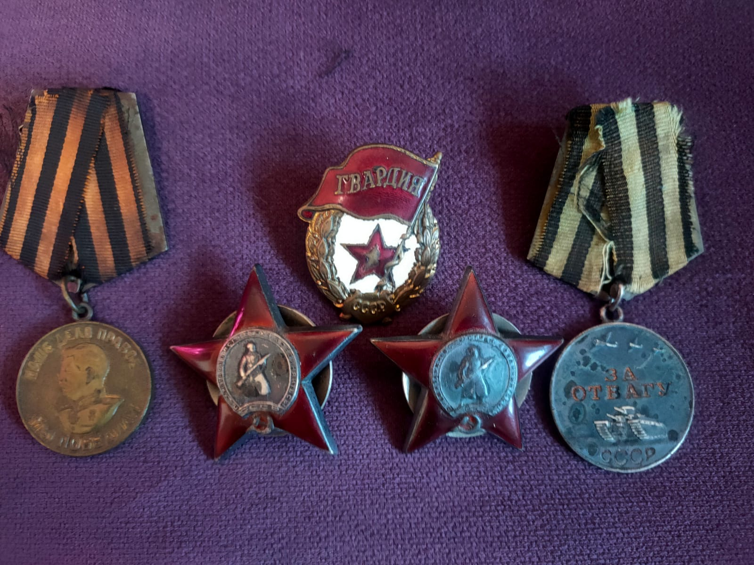
Призван 1 июня 1943 года Кожвинским Коми АССР. Гв.ефрейтор, рядовой.
Военная специальность: стрелок.
94 стрелковый полк 21 стрелковой дивизии, 30 стрелковая дивизия.
Имеет ряд наград: медаль «За отвагу», 2 Ордена Красной Звезды.

Slide 6
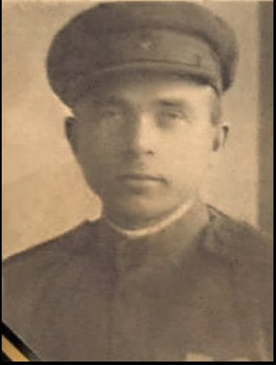
Петров Варфоломей Максимович 14.08.1914-01.06.1983

Slide 7
Награды: «За участие в героической обороне Ленинграда» и «За победу над Германией в Великой Отечественной войне 1941-1945 г.г.»
О герое: Был призван в июле 1941 года из Башкирской АССР, Белебеевский район, д.Старосеменкино. Воевал на Волховском фронте, участвовал в прорыве блокады Ленинграда – операция «Искра» в звании рядовой (автоматчик).
Прошёл дорогами войны до 1945 года. Дошёл до Германии. Демобилизован в декабре 1945 года.

Slide 8
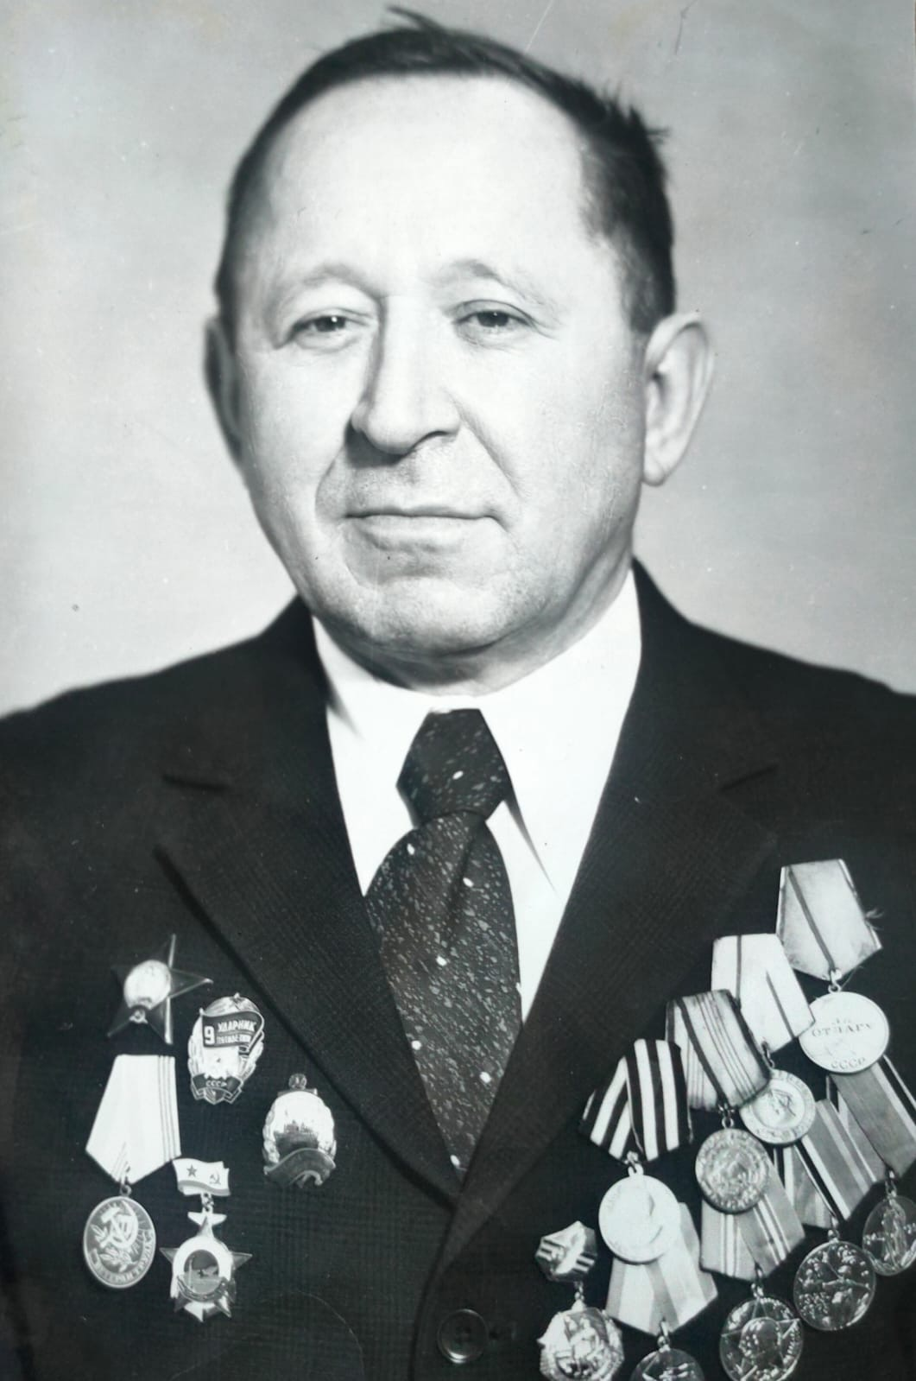
Трифонов
Василий Арсентьевич
19.02.1920-11.03.1999

Slide 9
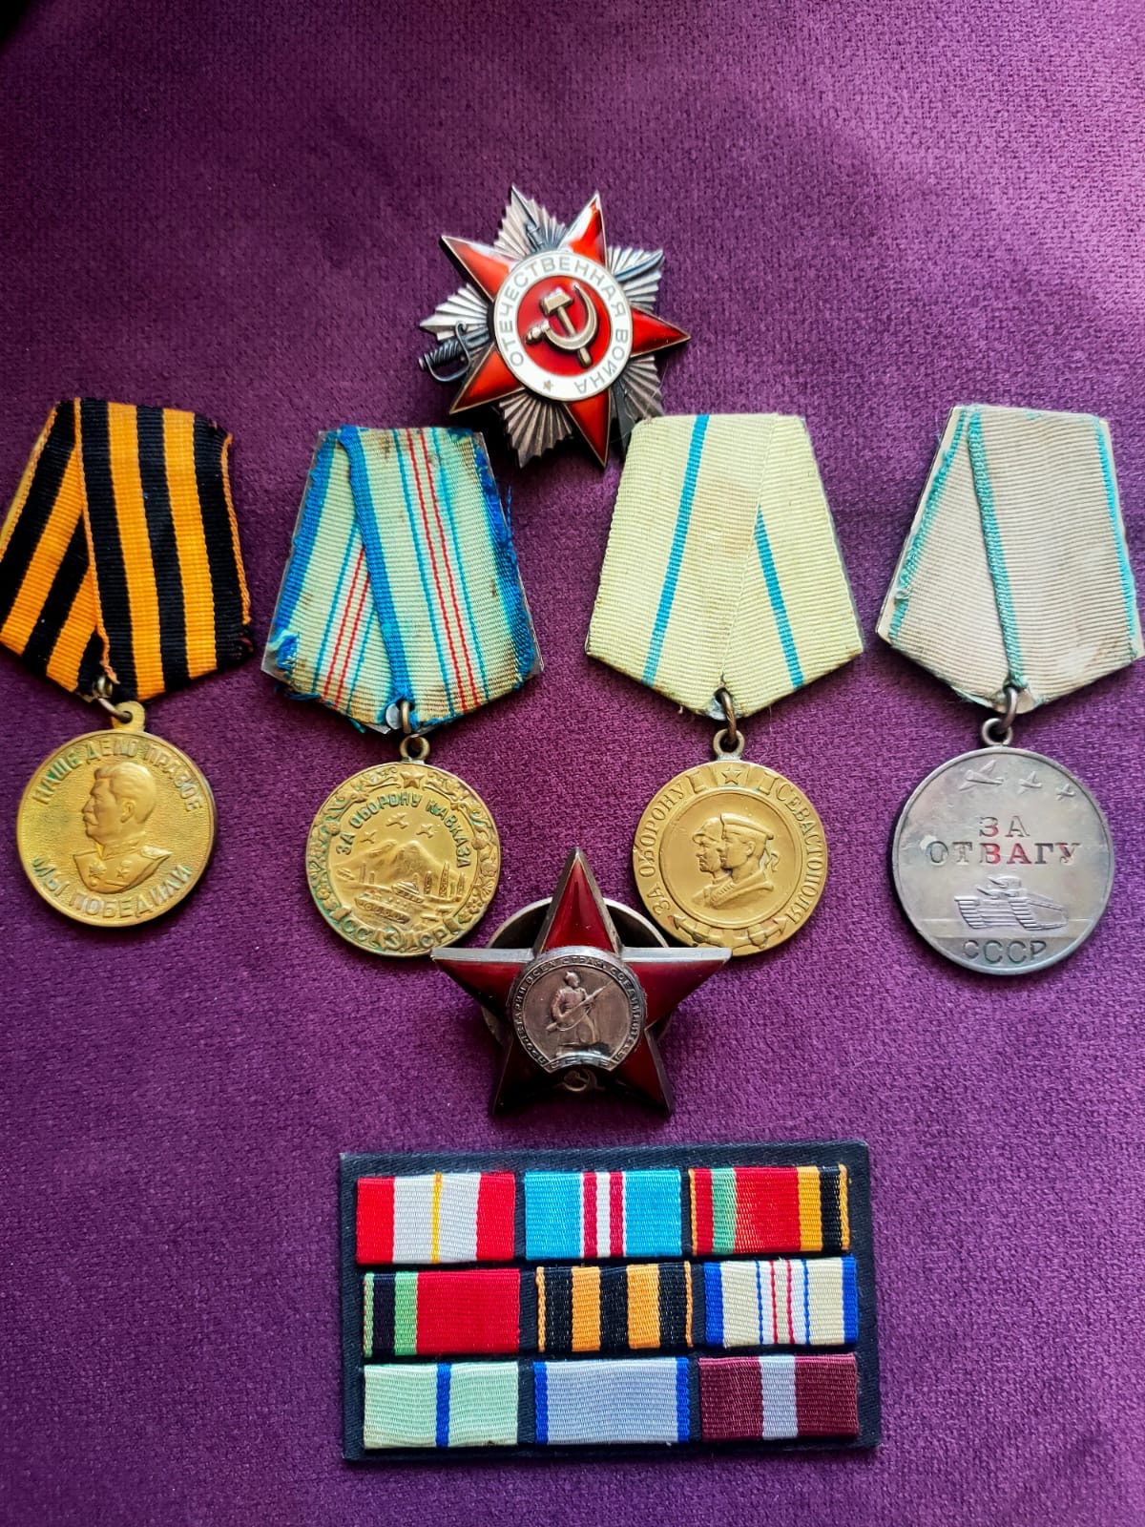
Служил телеграфистом на военном судне.
С начала и до конца войны участник Черноморской обороны Севастополя, Северного Кавказа.
Имеет ряд правительственных наград: орден «Красная звезда», медали: «За отвагу», «За оборону Кавказа», «За победу над Германией».

Slide 11
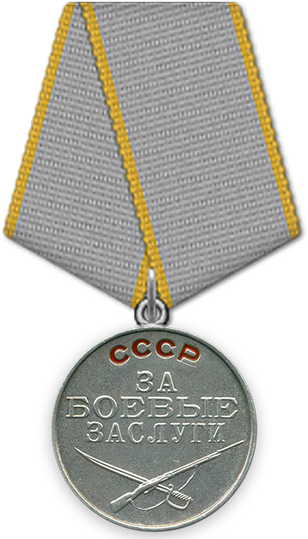
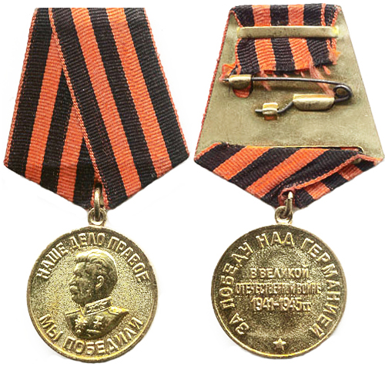
Награды: медаль Медаль «За боевые заслуги» , Медаль «За победу над Германией в Великой Отечественной войне 1941–1945 гг.»
О герое: Мой прадед ушел на фронт в 23.06.1941 года в возрасте 33 лет. Воевал на фронте в ПАВИАРМ-3 746 15 ВА: 6 сд 125 сп: 6 стрелковая дивизия. Прошел всю войну, вернулся в звании старший лейтенант

Slide 14
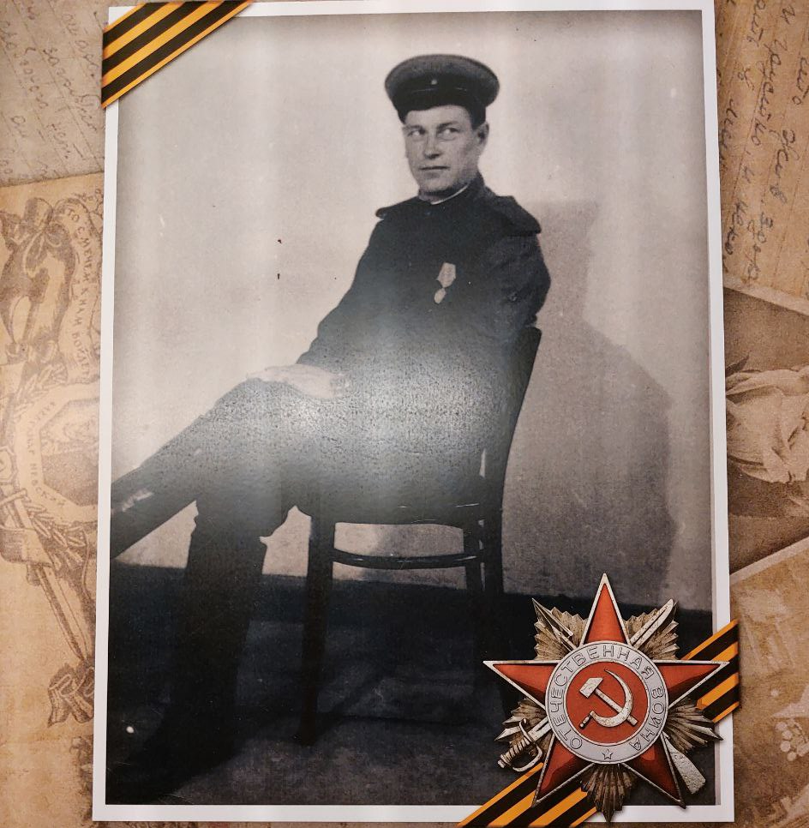
Шушпанов
Иван Степанович
Август 1906 – июль 1977

Slide 15
Награды: Орден Красного знамени, Медаль за боевые заслуги
Участник битв: Юго-западный фронт, Воронежский фронт, Первый Украинский фронт
Ссылка на подвиг: https://podvignaroda.ru/?#id=43803300&tab=navDetailManAward
О герое:
Ветеран Великой Отечественной войны, рядовой слесарь-монтажник по ремонту боевых машин 341-го отдельного танко-ремонтного батальона 1-го Украинского фронта.
Дошел до Берлина, вернулся с фронта после победы. До войны воспитывал трех детей, после войны на свет появились еще четыре ребенка. Из Берлина для семьи привез в чемодане немецкие ткани. Хорошо играл на гармони.

